Slide 1
Отчет 2 класса за III четверть 2012-2013 уч.г. классный руководитель Кисиляхова Вера Ионовна

Slide 2
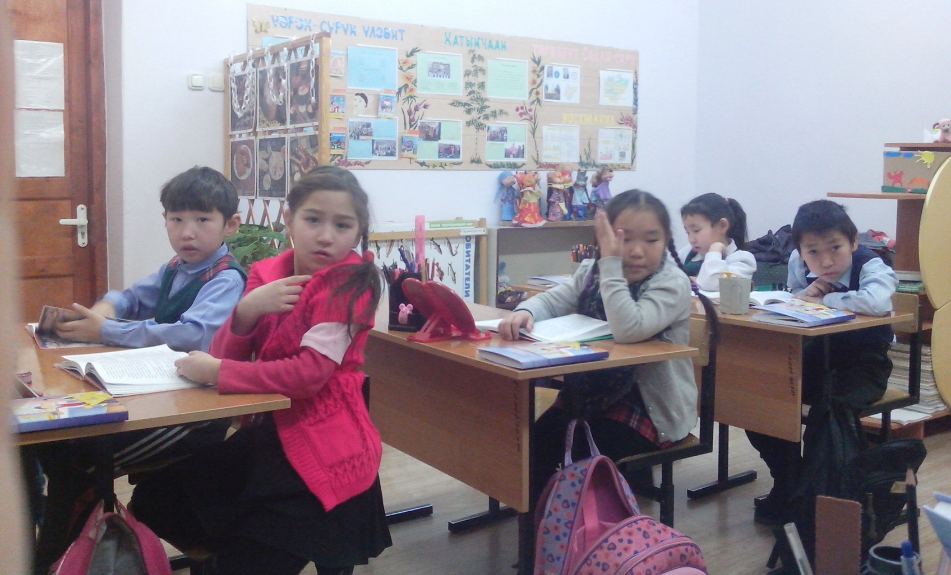
Тохсунньу томороон тымныыларын кэнниттэн оскуолабытыгар кэллибит

Slide 3
Улууснай дистанционнай метаолимпиада5а кытынныбыт: Толстяком Миша 1 миэстэ, Птицына Сайаана 2 миэстэ, Шеломова Сардаана 2 миэстэ

Slide 4
Иитэр улэ5э улуустаа5ы семинарга биьиэхэ аьа5ас «Барытын билиэхпин ба5арабын» диэн эбии дьарыкпыт буолла

Slide 5
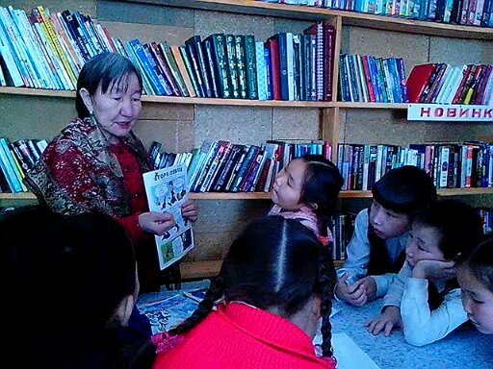
Олохтоох библиотека5а экскурсия

Slide 7
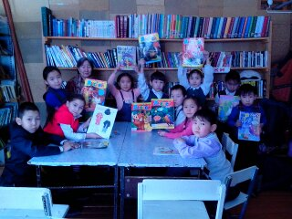
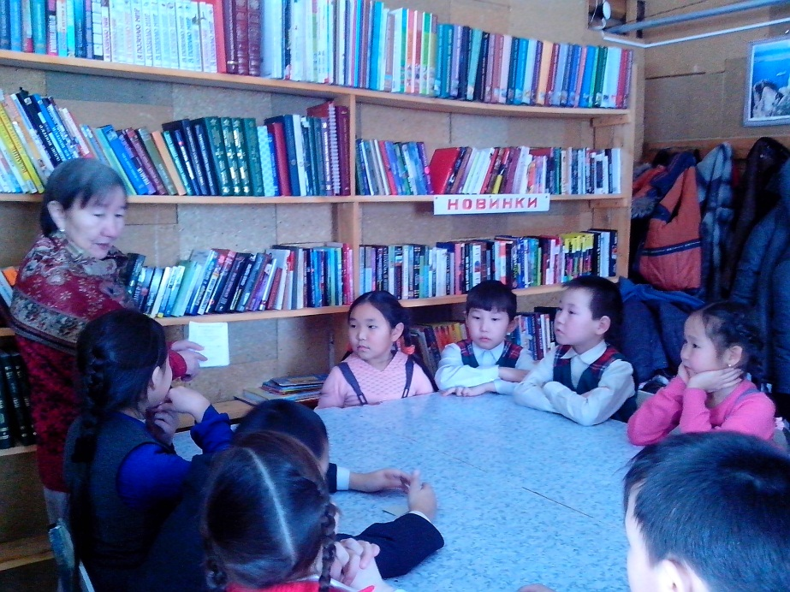
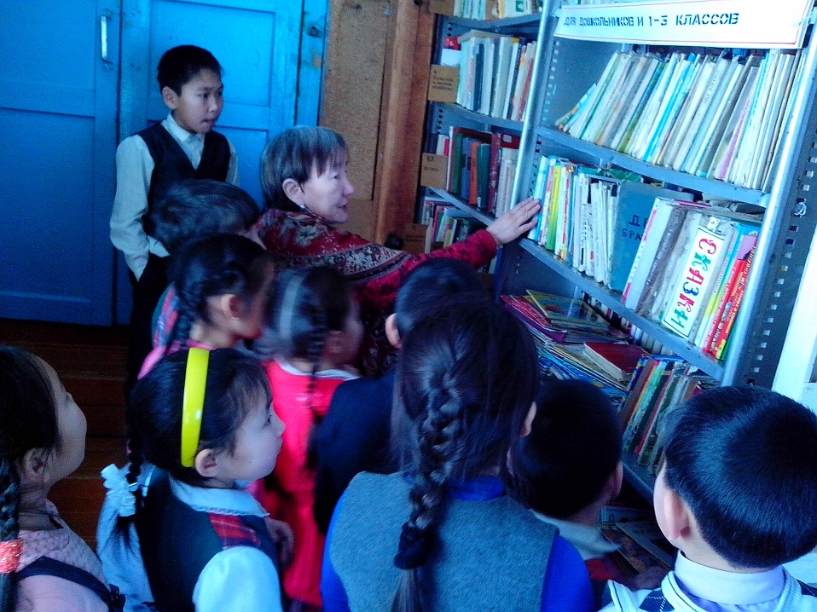
«Билиэхпин ба5арабын» эбии уэрэхпит туьалаахтык ааста

Slide 8
Улуустан биьиги сана стандарт ирдэбилинэн хайдах уэрэнэрбитин кэлэн кэрдулэр

Slide 9
Конкурс рисунков «Профессия моих родителей»

Slide 10
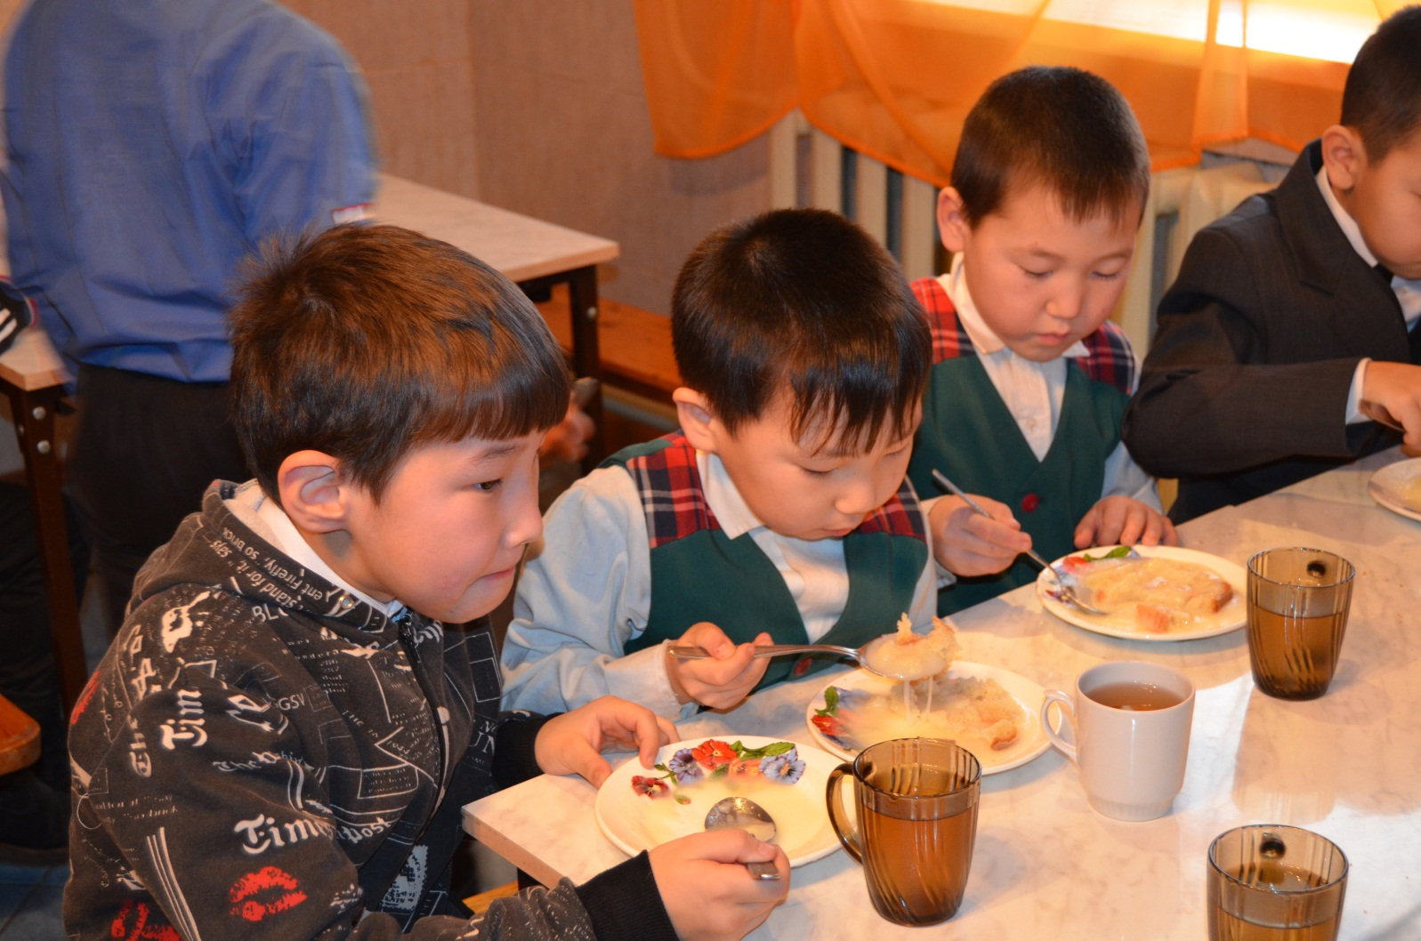
Бу чиэппэртэн иккитэ аьыыр буоллубут

Slide 11
«Уолан оскуолата» проект

Slide 12
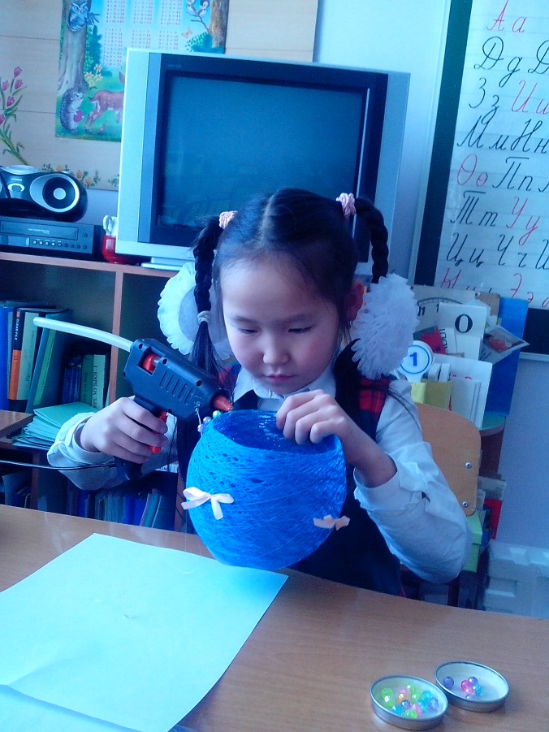
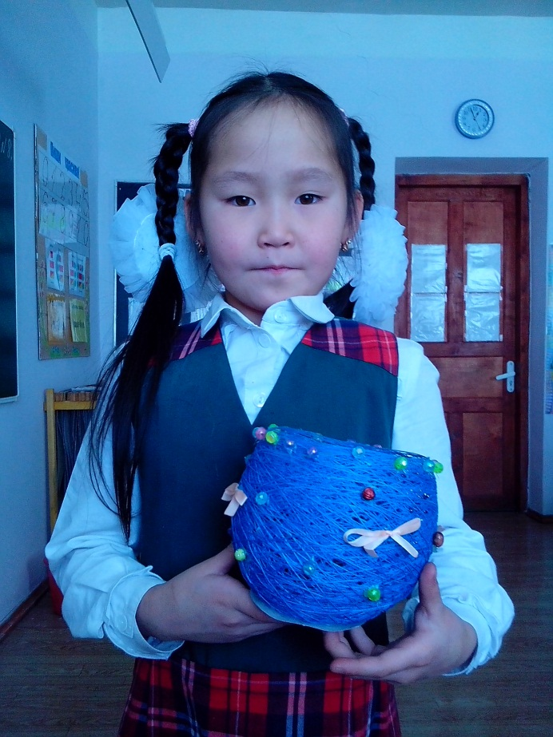
«Уолан оскуолата» проект иьинэн ыытыллар кыргыттар дьарыктара
(ийэ5э бэлэх - конфетница)

Slide 13
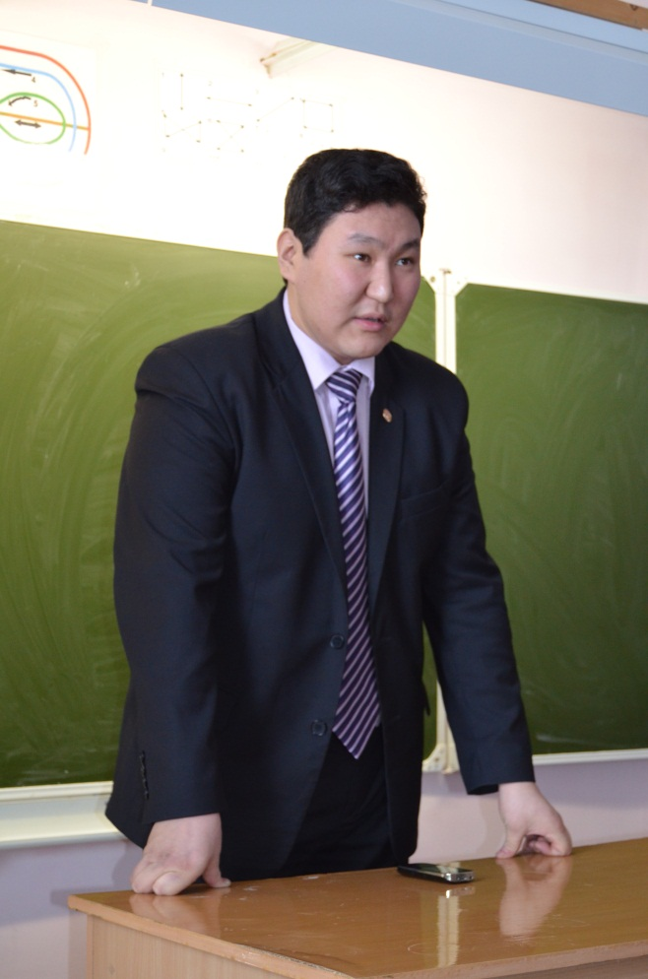
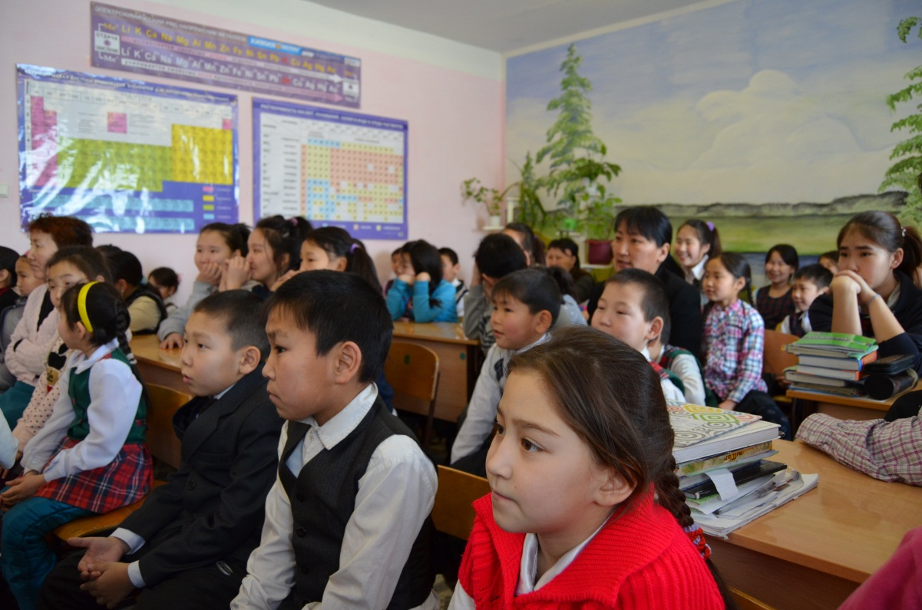
«Бар5арыы» фонда ыалдьытын кытары кэрсуьуу

Slide 14
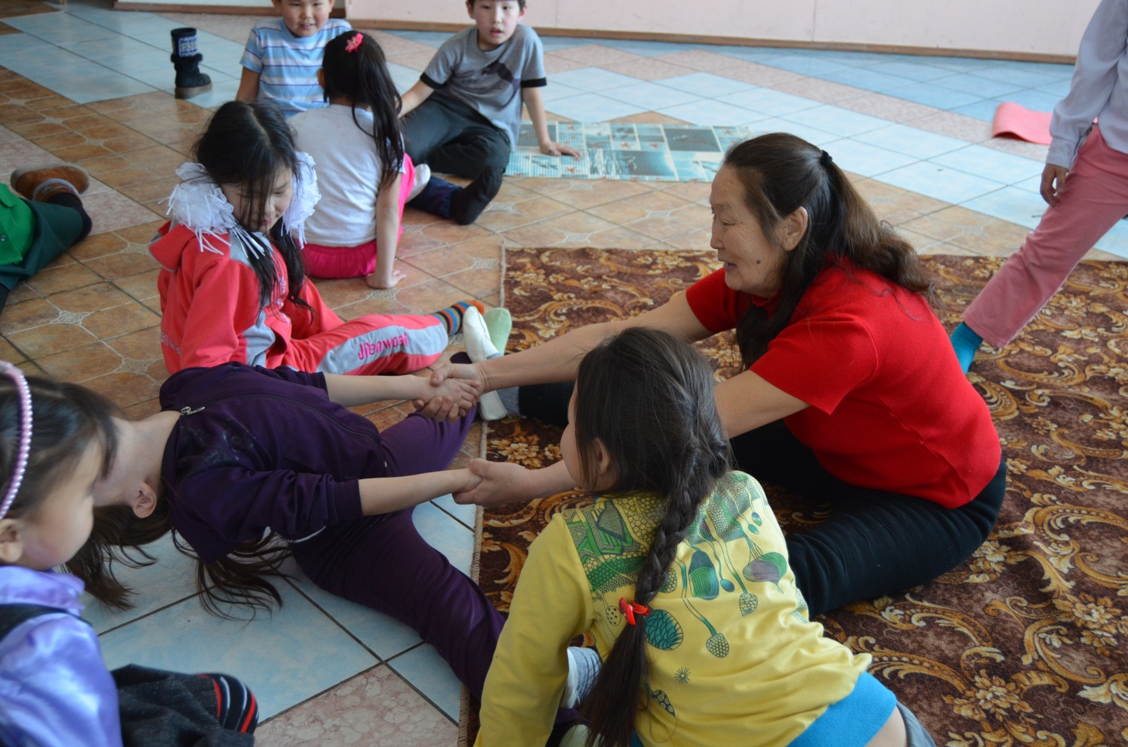
Гимнастиканы олус сэбулуубут

Slide 15
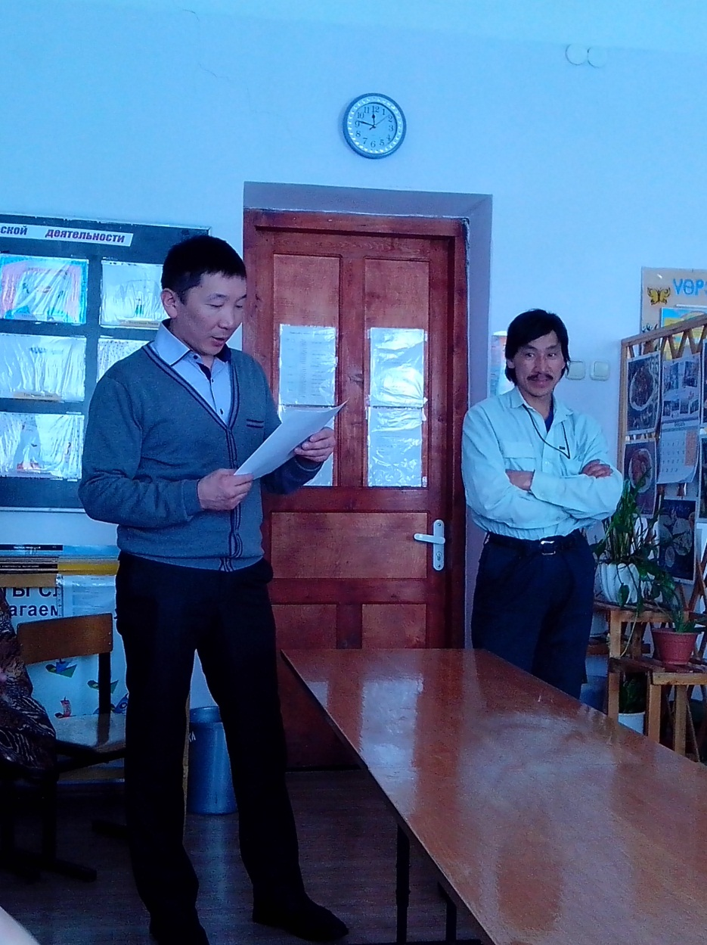
Кыргыттар куннэригэр а5алар конкурс ыыттылар

Slide 16
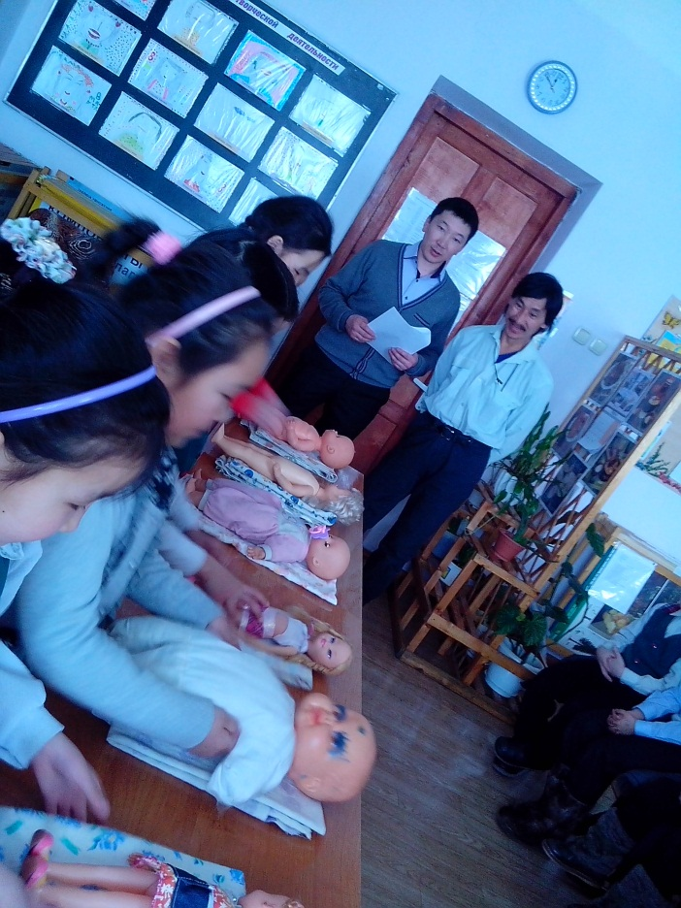
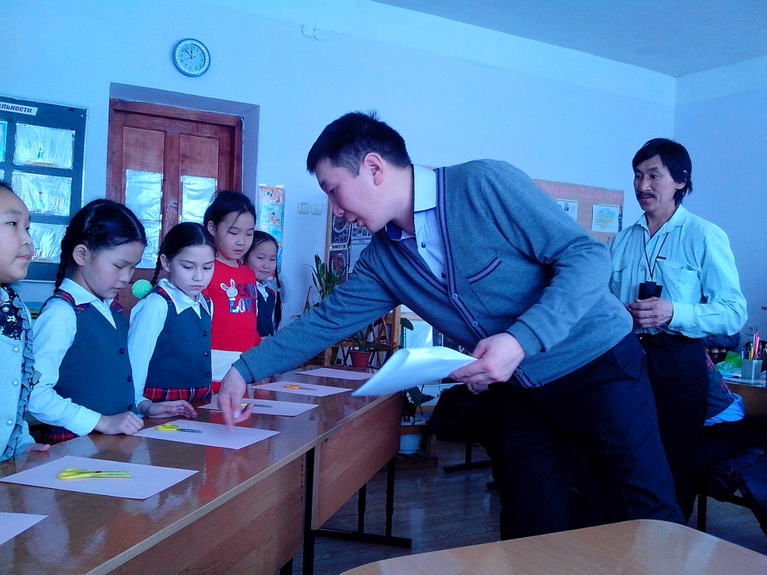
Конкурс тугэннэрэ

Slide 17
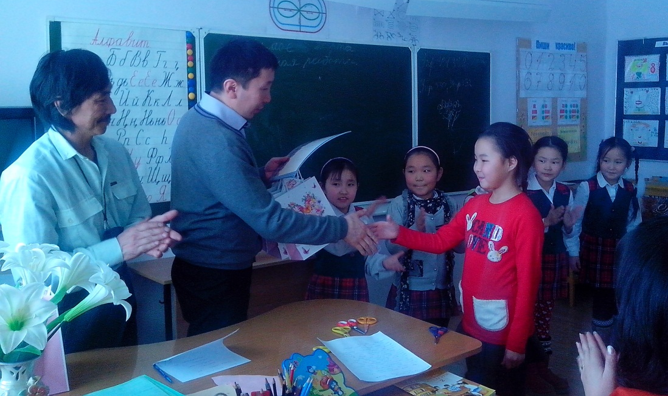
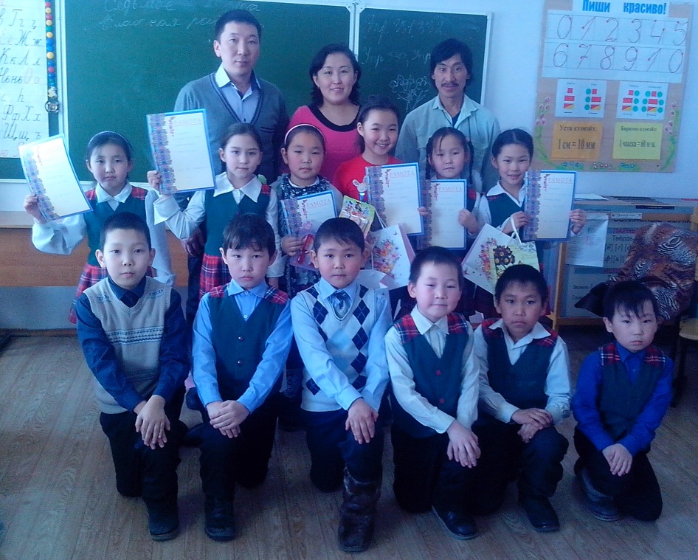
Конкурс тумуктэннэ, на5араадалааьын

Slide 18
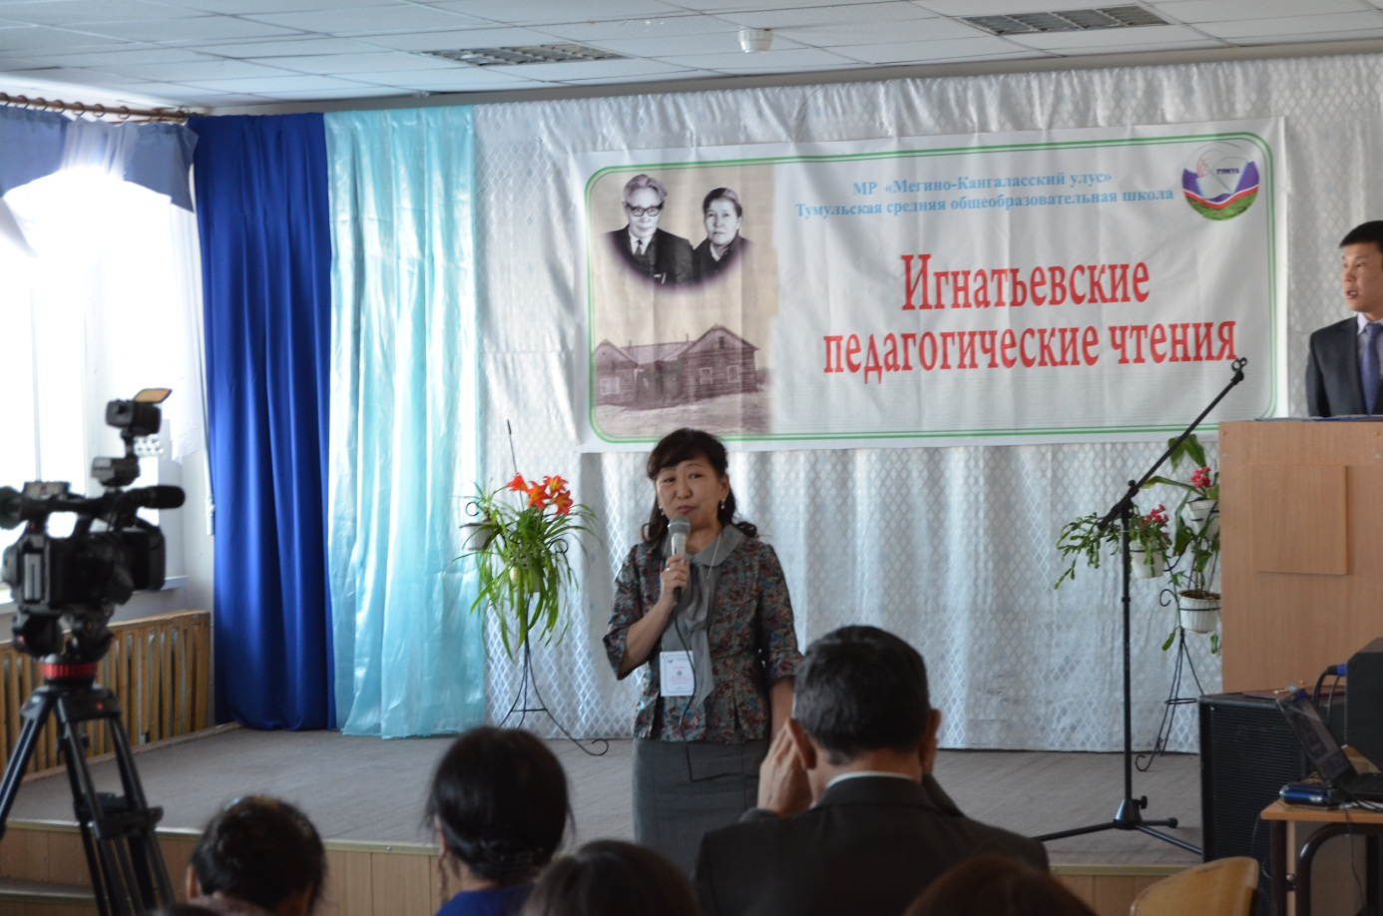
Биьиэхэ Игнатьевскай аа5ыылар буоллулар

Slide 19
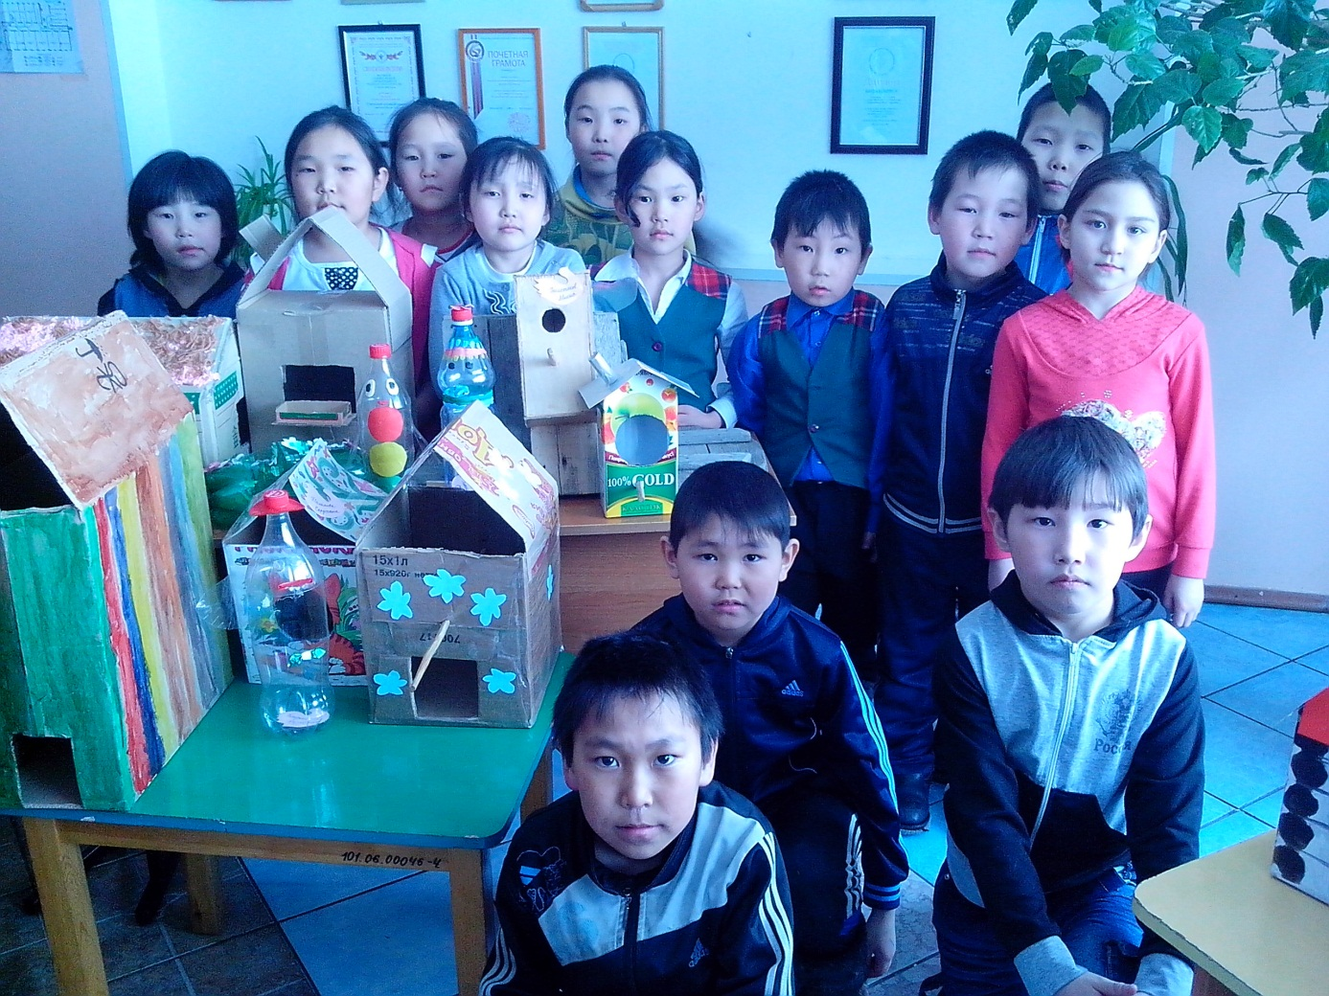
Акция «Накорми птиц»

Slide 20
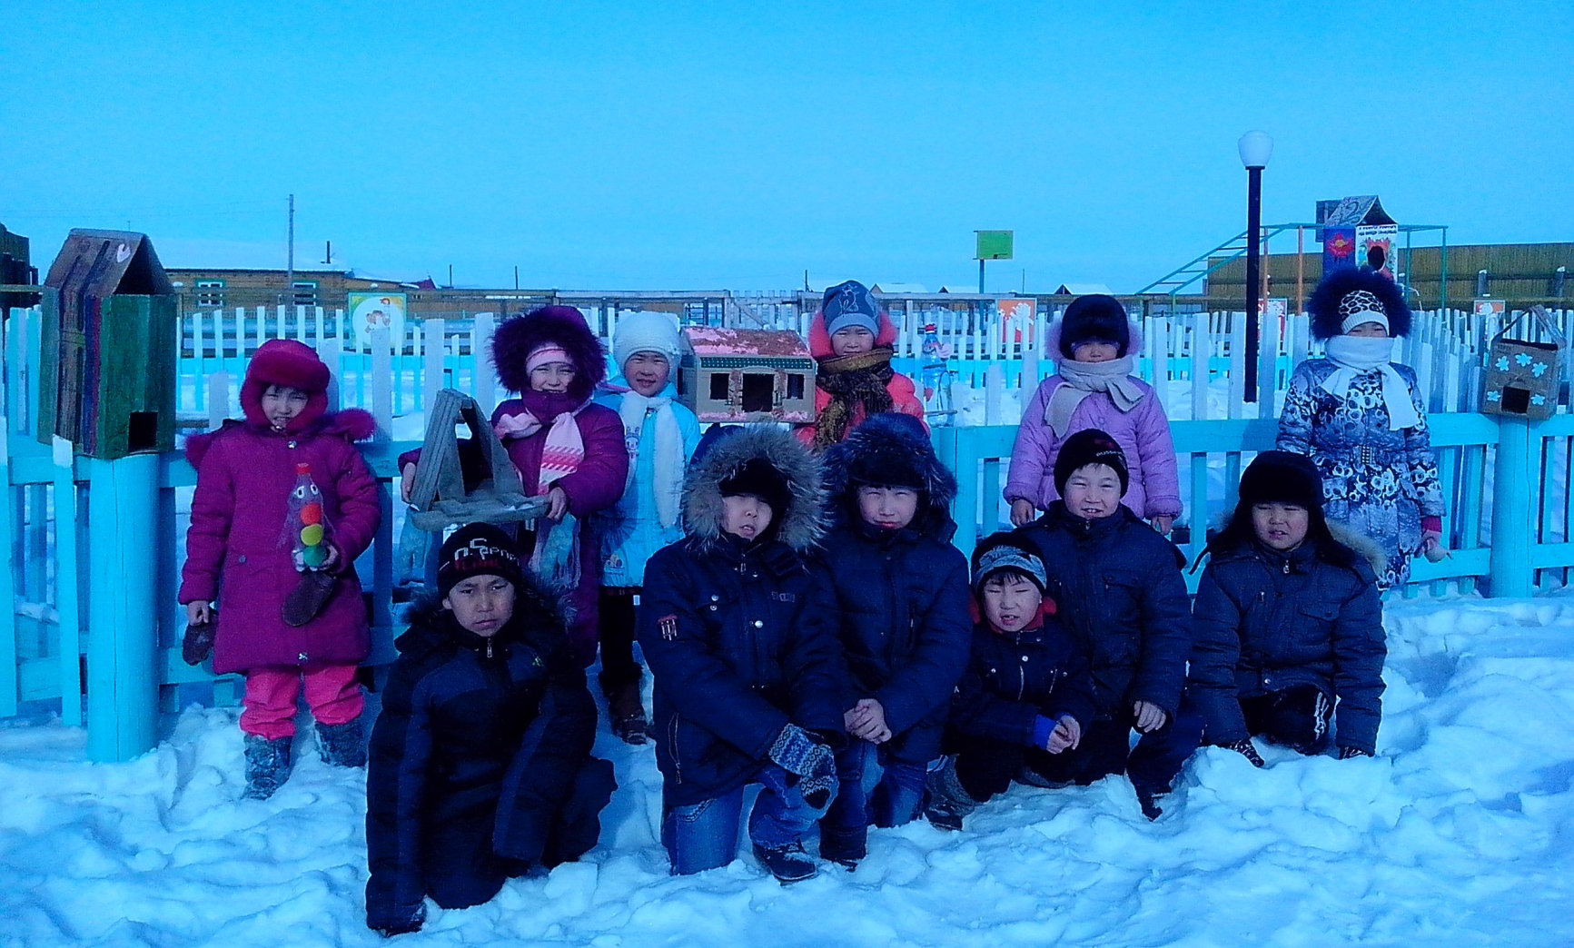
Таьырдьа тахсан чыычаах уйаларын ыйаатыбыт

Slide 21
Сааскы каникул кэмигэр Игнатьев Сандал Майа5а реабилитационнай кииннэ, Шеломова Сардаана, Кондинскай Харысхан «Доруобуйа» лаа5ырыгар сылдьар буоллулар.

